Slide 1
Передача работы по покраске пассажирских вагонов на аутсорсинг
Выполнили: Михайлов Д.Е., Сафронова Д.В., Нечаева М.А., Храмов П.И., Миничев А.В., ВарДугин В.Ю.

Slide 2
Основные определения
Покраска – сложная физико-химическая технология, результатом которой является сформированное прочное лако-красочное покрытие на поверхности вагонов.
Услуги покраски вагонов- результат непосредственного взаимодействия исполнителя услуг и потребителя услуг, а также собственной деятельности исполнителя по окраске пассажирских вагонов.

Slide 3
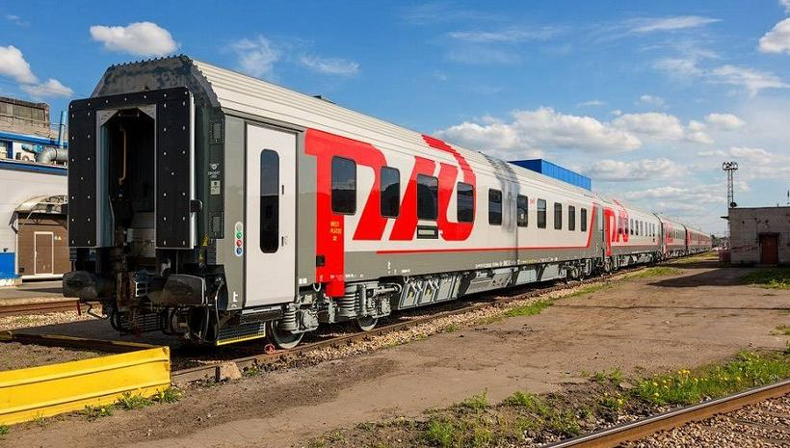
Объектами покраски являются пассажирские вагоны, находящиеся на балансе ОАО «РЖД»

Slide 4
Порядок покраски включает в себя следующие процессы и операции:
Подготовка – промывание от загрязнений, обезжиривание от масложировых и сажевых загрязнений, очистка от ржавчины
Маскировка и демонтаж навесного оборудования и деталей, не подлежащих окраске
Ремонт металлических поверхностей
Нанесение грунтовочных материалов
Нанесение финишно-декоративных покрытий
Нанесение мастичных высоковязких материалов, защитных составов
Сушка покрытий

Slide 5
Описание исполнителя
Профессии – рабочий, занимающийся непосредственной окраской вагонов
Категория персонала – рабочий 4 разряда
Режим работы 2/2, рабочий день с 8-00 до 20-00 (продолжительность смены 12 часов)
Условия труда– вредные
Работа только в помещении
Предусмотрено ношение спецодежды

Slide 6
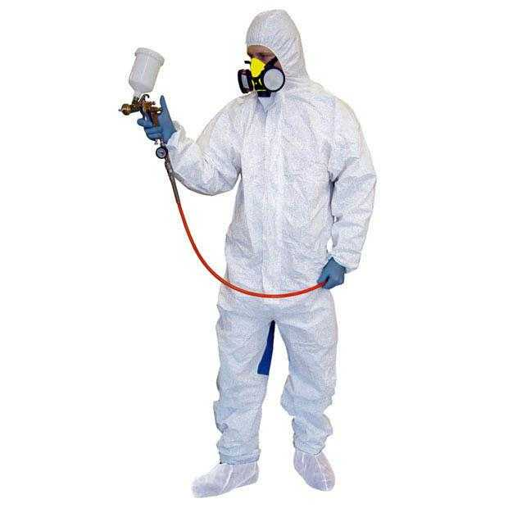
Комплект спецодежды включает в себя:
Комбинезон для защиты от токсичных веществ
Фартук из полимерных материалов
Головной убор
Перчатки с точечным покрытием
Щиток защитный лицевой
Очки защитные
СИЗ (респиратор)

Slide 7
Оборудование и материалы:
Камера очистки
Камера окрасочно-сушильная
Оборудование ручного безвоздушного распыления (насос, шланг высокого давления, безвоздушный краскопульт, безвоздушное окрасочное сопло)
Площадка с вентиляционным оборудованием
Алкидные, эпоксидные, полиуретановые грунтовки, эмали, растворители, лаки

Slide 8
Бригада:
В бригаде состоит 4 человека (мастер участка, бригадир, маляры)
Районный коэффициент для Новосибирской области – 1,2 (ПП РФ от 31.05.1995 №534)

